Slide 1
Digitální kompetence vzdělavatele (DigCompEdu)
Michal Černý

Slide 2
Digital Competence Framework for Educators (DigCompEdu)
2017 od autorů Redecker a Punie
„DigCompEdu je vědecky podložený rámec, který pomáhá řídit politiku a lze jej přímo přizpůsobit implementaci regionálních a národních nástrojů a školicích programů. Poskytuje společný jazyk a přístup, který pomůže dialogu a výměně osvědčených postupů přes hranice. DigCompEdu je zaměřený na pedagogy na všech úrovních vzdělávání, od mateřských škol po vysokoškolské vzdělávání a vzdělávání dospělých, včetně všeobecného a odborného vzdělávání, speciální vzdělávání a kontexty neformálního učení.“

Slide 3
Český překlad
Český překlad 2018 od Neumajer, Brdička, Růžičková a Crouchley
Kratší verze, jsou zde omezené úvody a koncepty
Není úplně věrný => překlad jako adaptace
Redukuje vzdělavatele na pedagogy
  => Trochu jiný rámec, než jaký byl plánovaný
  => Výrazně menší míra obecnosti
  => Snazší implementace v českém prostředí
Snaha propojit DigCompEdu s dalšími nástroji, jako je Učitel21 či Škola21
Obecně v českém prostředí máme málo sdílených standardů kvality učitele a DigCompEdu je jeden z málo z nich
Jde o oficiální standard MŠMT pro základní a střední školy
První kurz v univerzitním prostředí měl pro učitele už v roce 2018 Ondřej Neumajer na Cuni

Slide 4
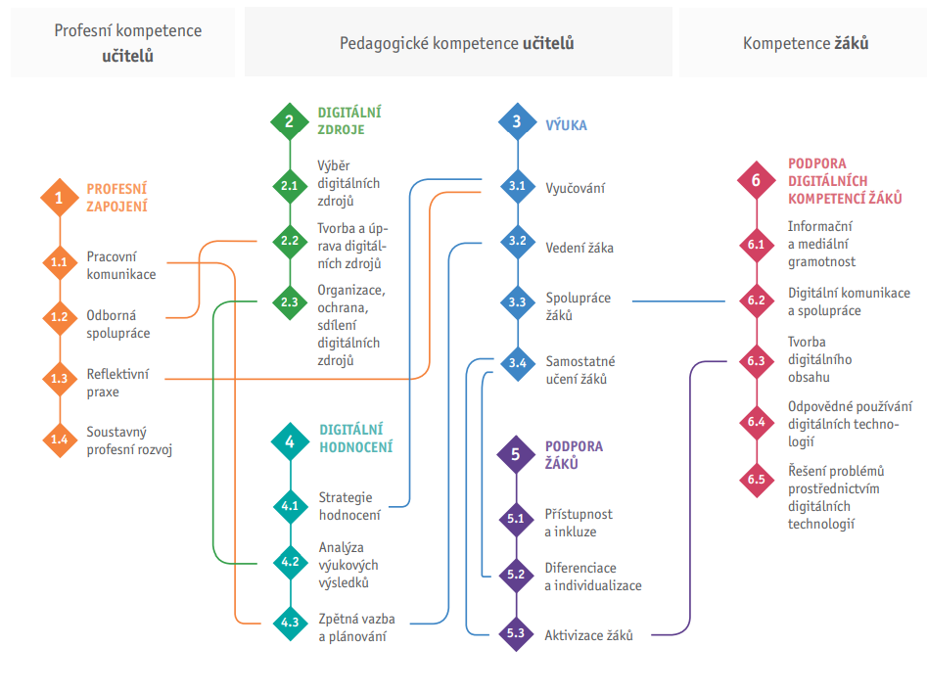

Slide 5
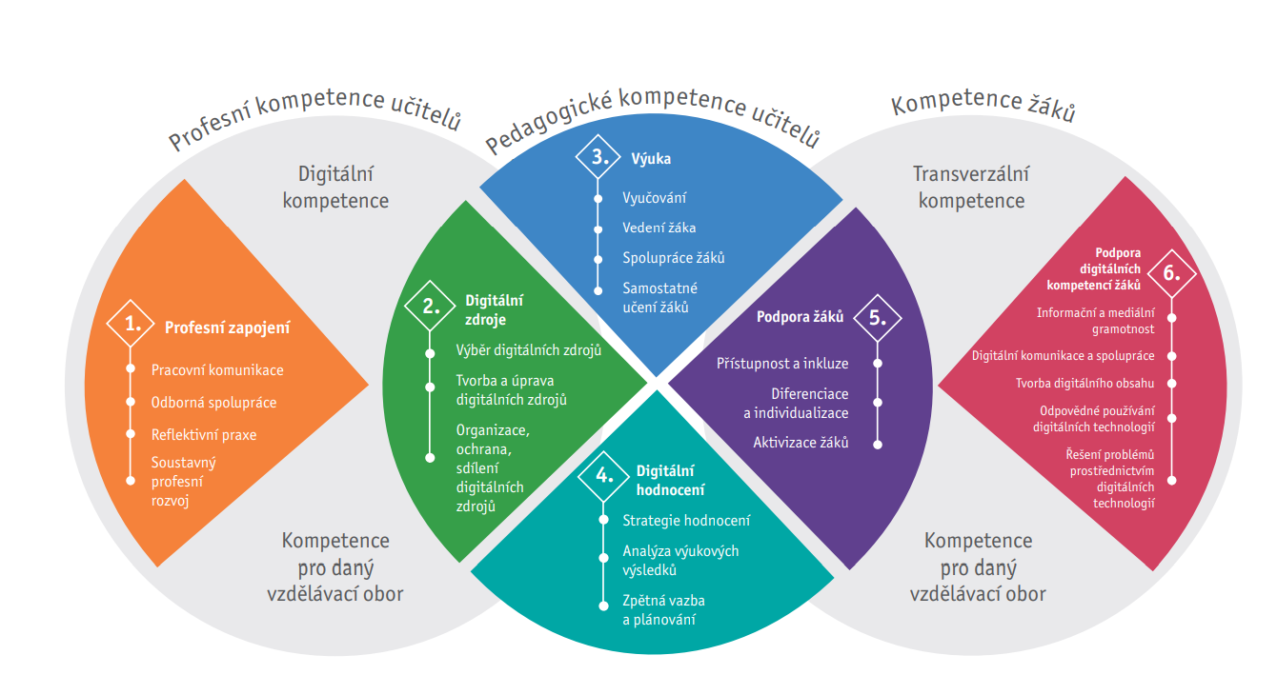

Slide 6
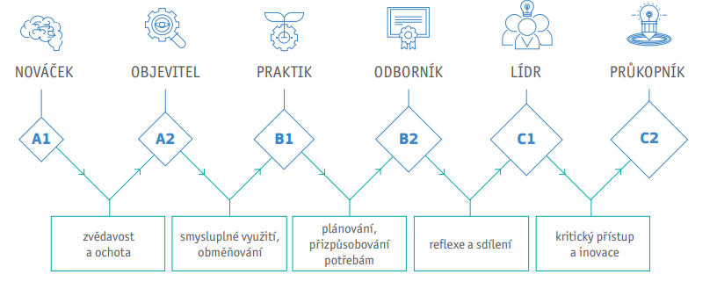

Slide 7
Příklad úrovně C2 - průkopník
„ Průkopníci zpochybňují současné digitální a pedagogické postupy, na které jsou sami odborníci. Obávají se zejména potenciálních omezení a nevýhod těchto postupů a snaží se o jejich inovaci. Průkopníci experimentují s vysoce inovativními a složitými digitálními nástroji i pedagogickými teoriemi, zároveň vytvářejí nové přístupy. Průkopníci jsou velmi unikátní a vzácní; jsou inspirativní a představují vzor pro své pedagogické kolegy.“

Slide 8
Využití
Silně využívaný rámec pro výzkumy, sebe-evaluaci, evaluaci ale i vzdělávací kurzy
Dříve byly populární modely národní, často pracující více s oborovými kompetencemi
Dnes (2022) už se nepracuje skoro s ničím jiným (až na specifické výzkumy nebo aplikované projekty do speciálních prostředí)
Model nemá úplně přesné definice některých klíčových pojmů (jako je třeba kompetence)
Mohou existovat různé verze národní implementace! Nemusí být jeden překlad.
Rámec je třeba vždy adaptovat do konkrétních prostředí – ve své obecnosti se moc využít nedá

Slide 9
Kontext
Rámec digitálních kompetencí evropského občana (DigComp – The Digital Competence Framework for Citizens) - 2016
Rámec digitálně fungující vzdělávací organizace (DigCompOrg – Framework for Digitally Competent Educational Organisations) - 2011
Rámec digitálních kompetencí pro spotřebitele (DigCompConsumers – The Digital Competence Framework for Consumers) - 2016

